Slide 1
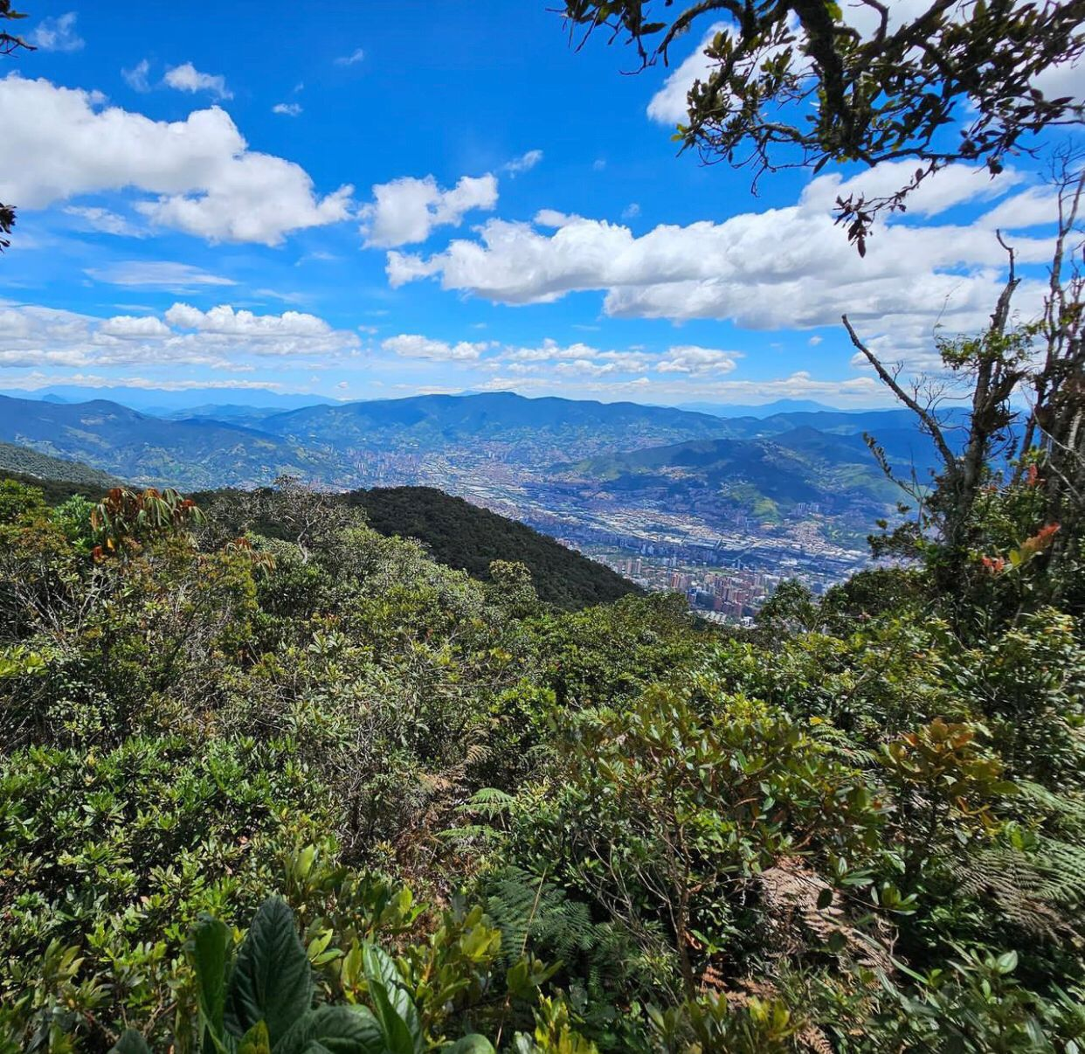
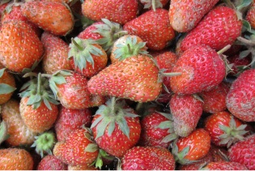
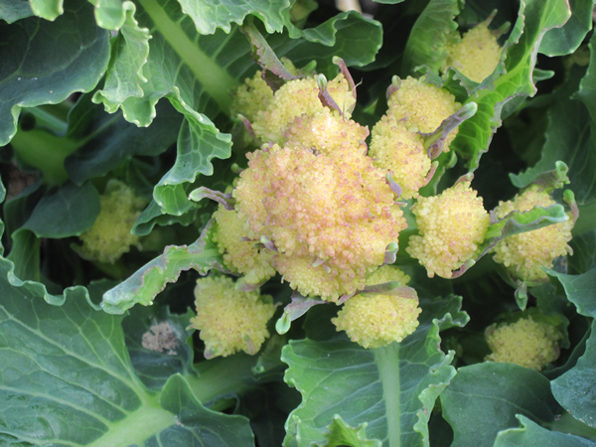
De cómo el brócoli y la fresa de Lleida ayudaron a revalorizar la Huerta y renaturalizar la ciudad…
Repensando los vínculos urbanos-rurales por las personas y la biodiversidad
Envigado, Colombia. Nov 23-24
Lérida, España
Piedad Pizarro González, Ayuntamiento de Lleida

Slide 2
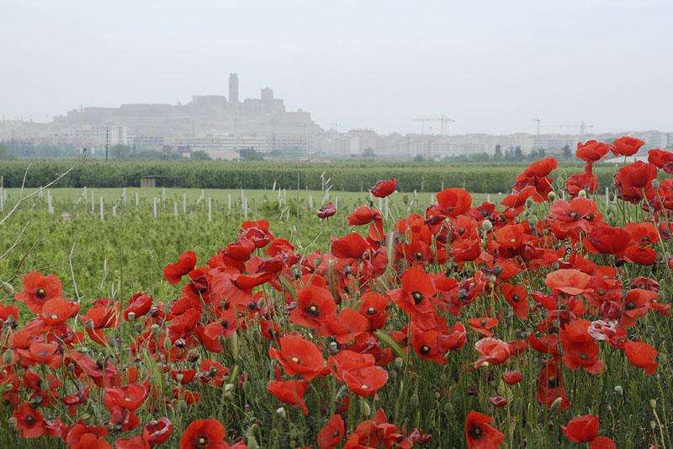
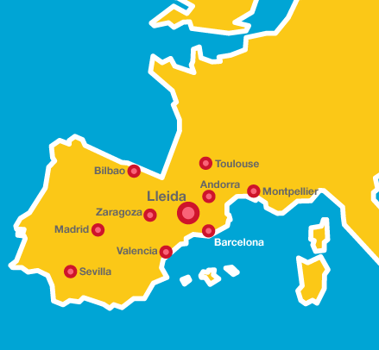
CONTEXTO
EL PROBLEMA:
Desvinculación entre el mundo rural/urbano
Abandono de explotaciones agroganaderas familiares tradicionales
Empobrecimiento ambiental del entorno
Perfil de Lérida
140.000 habitantes / 12.863 Ha de huerta
En el interior, en una llanura agrícola, entre los Pirineos y el río Ebro. A 150 kms de Barcelona.

Slide 3
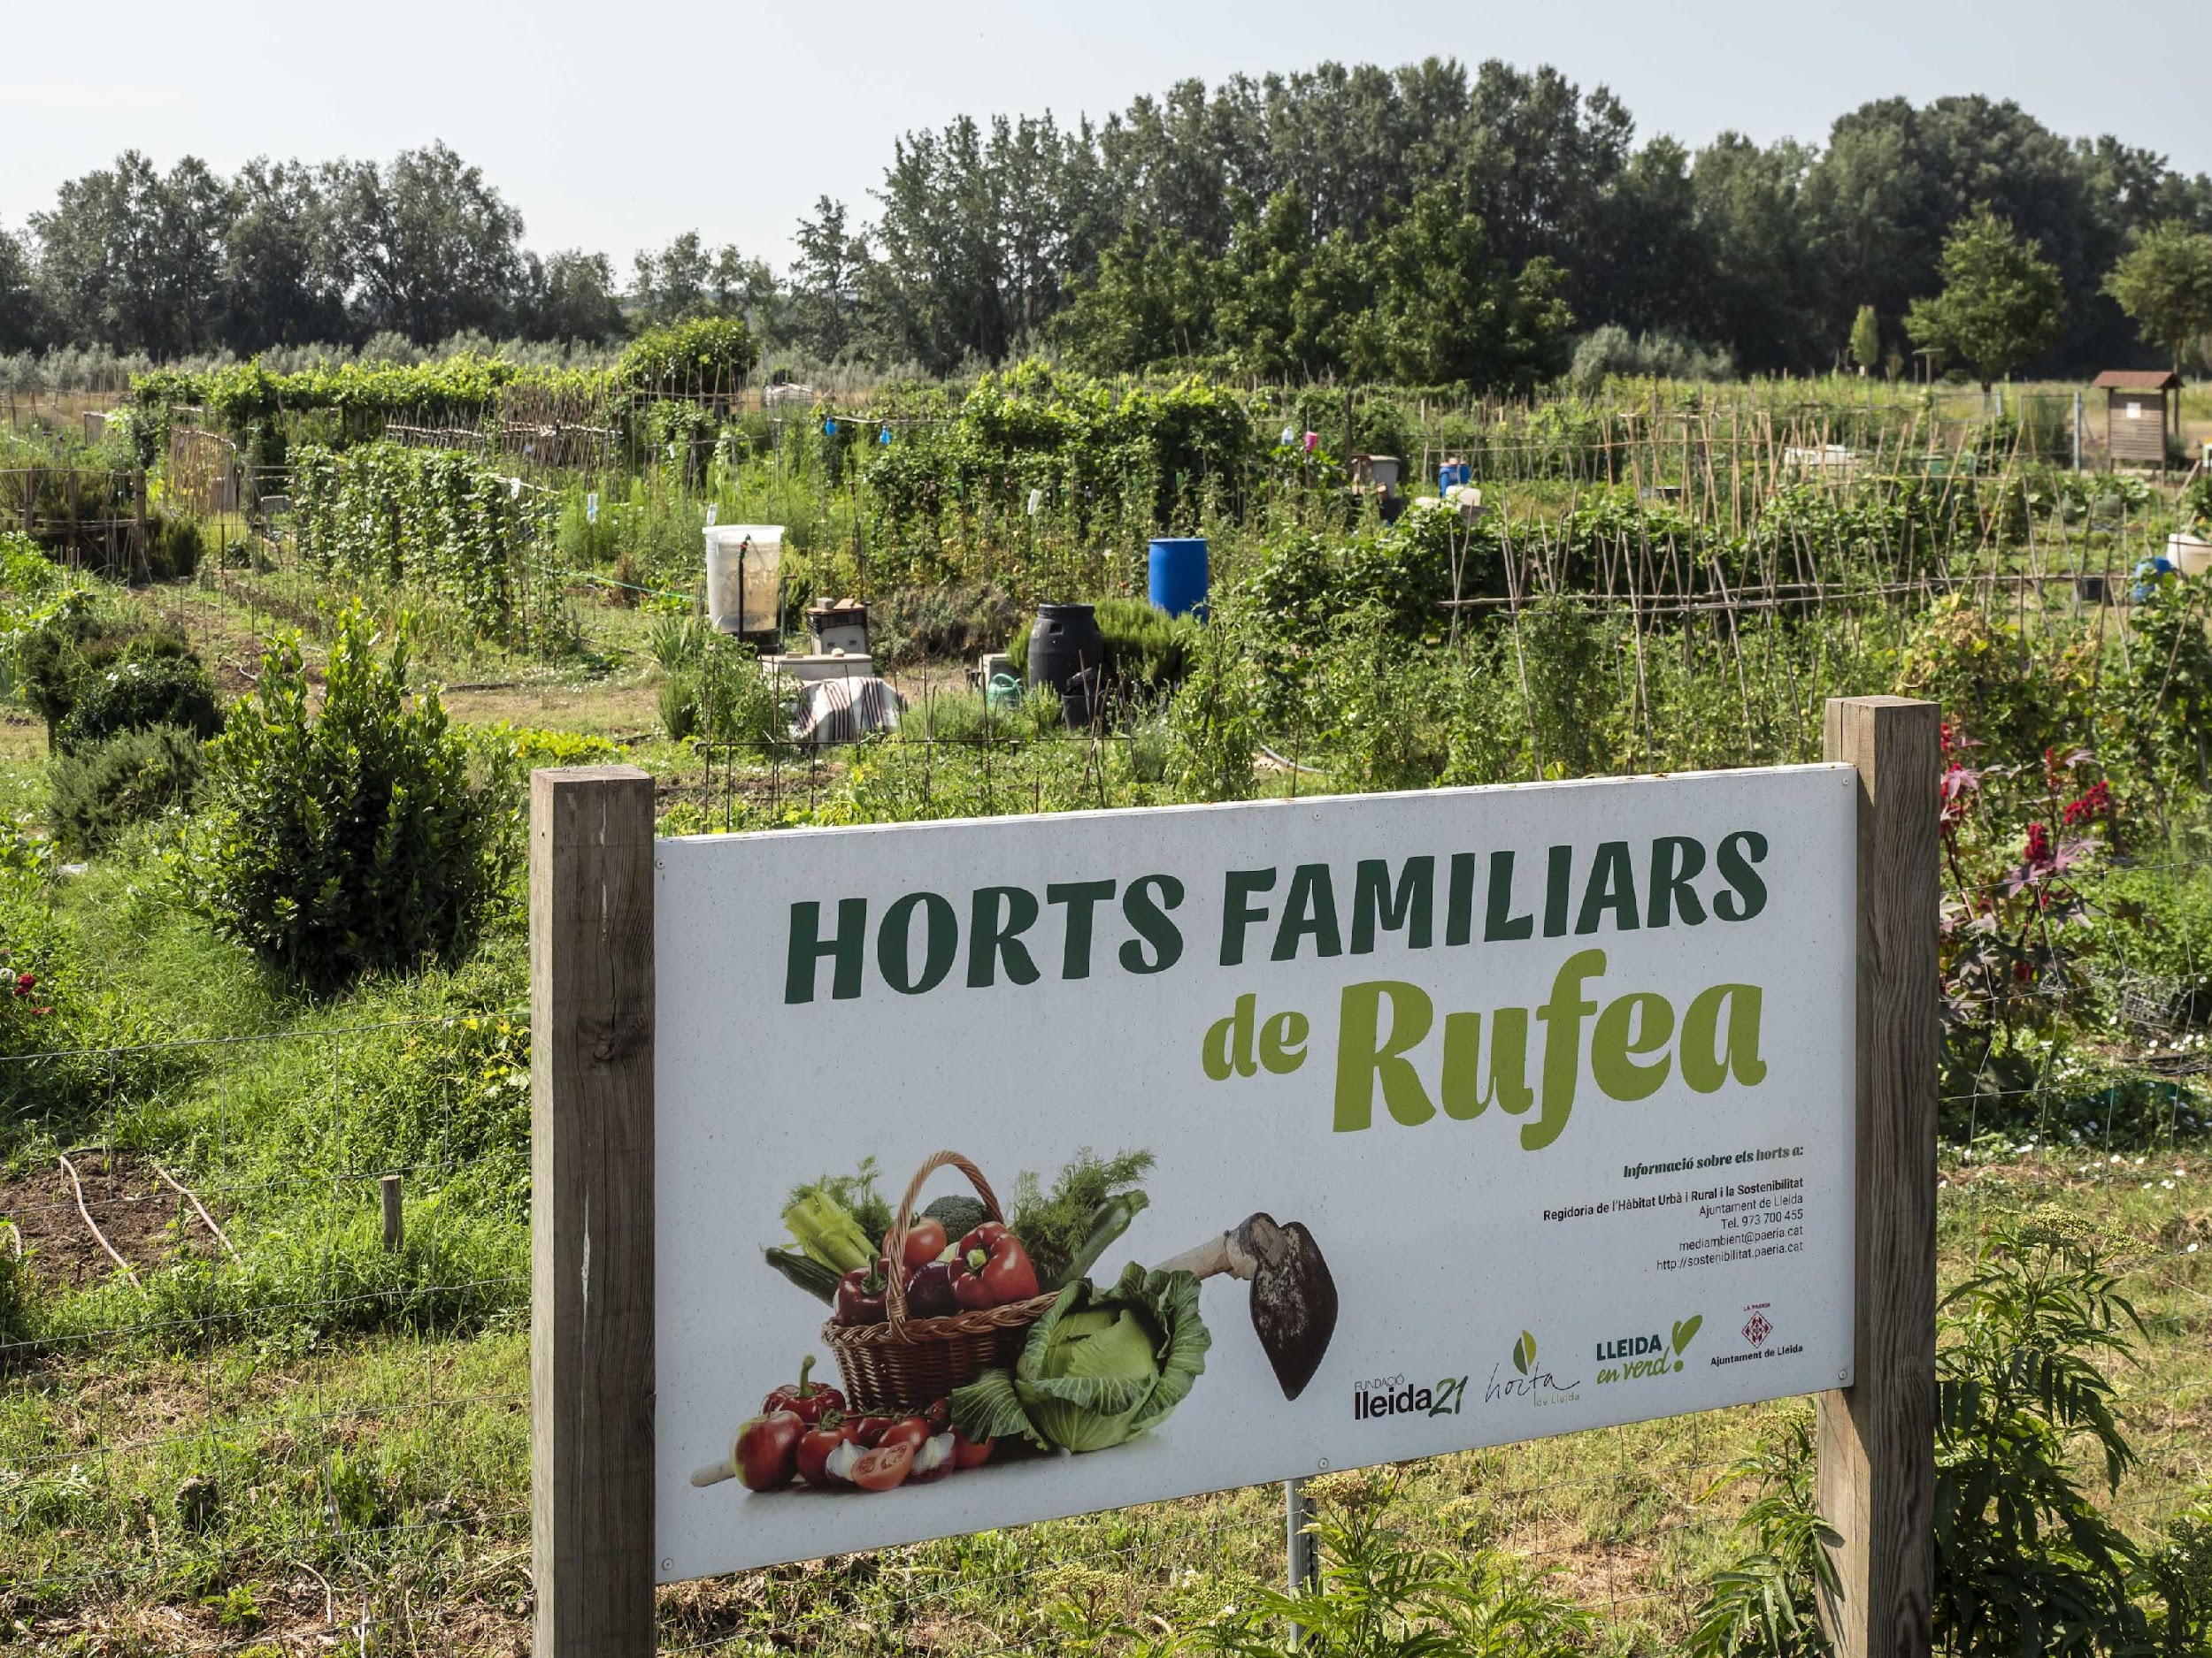
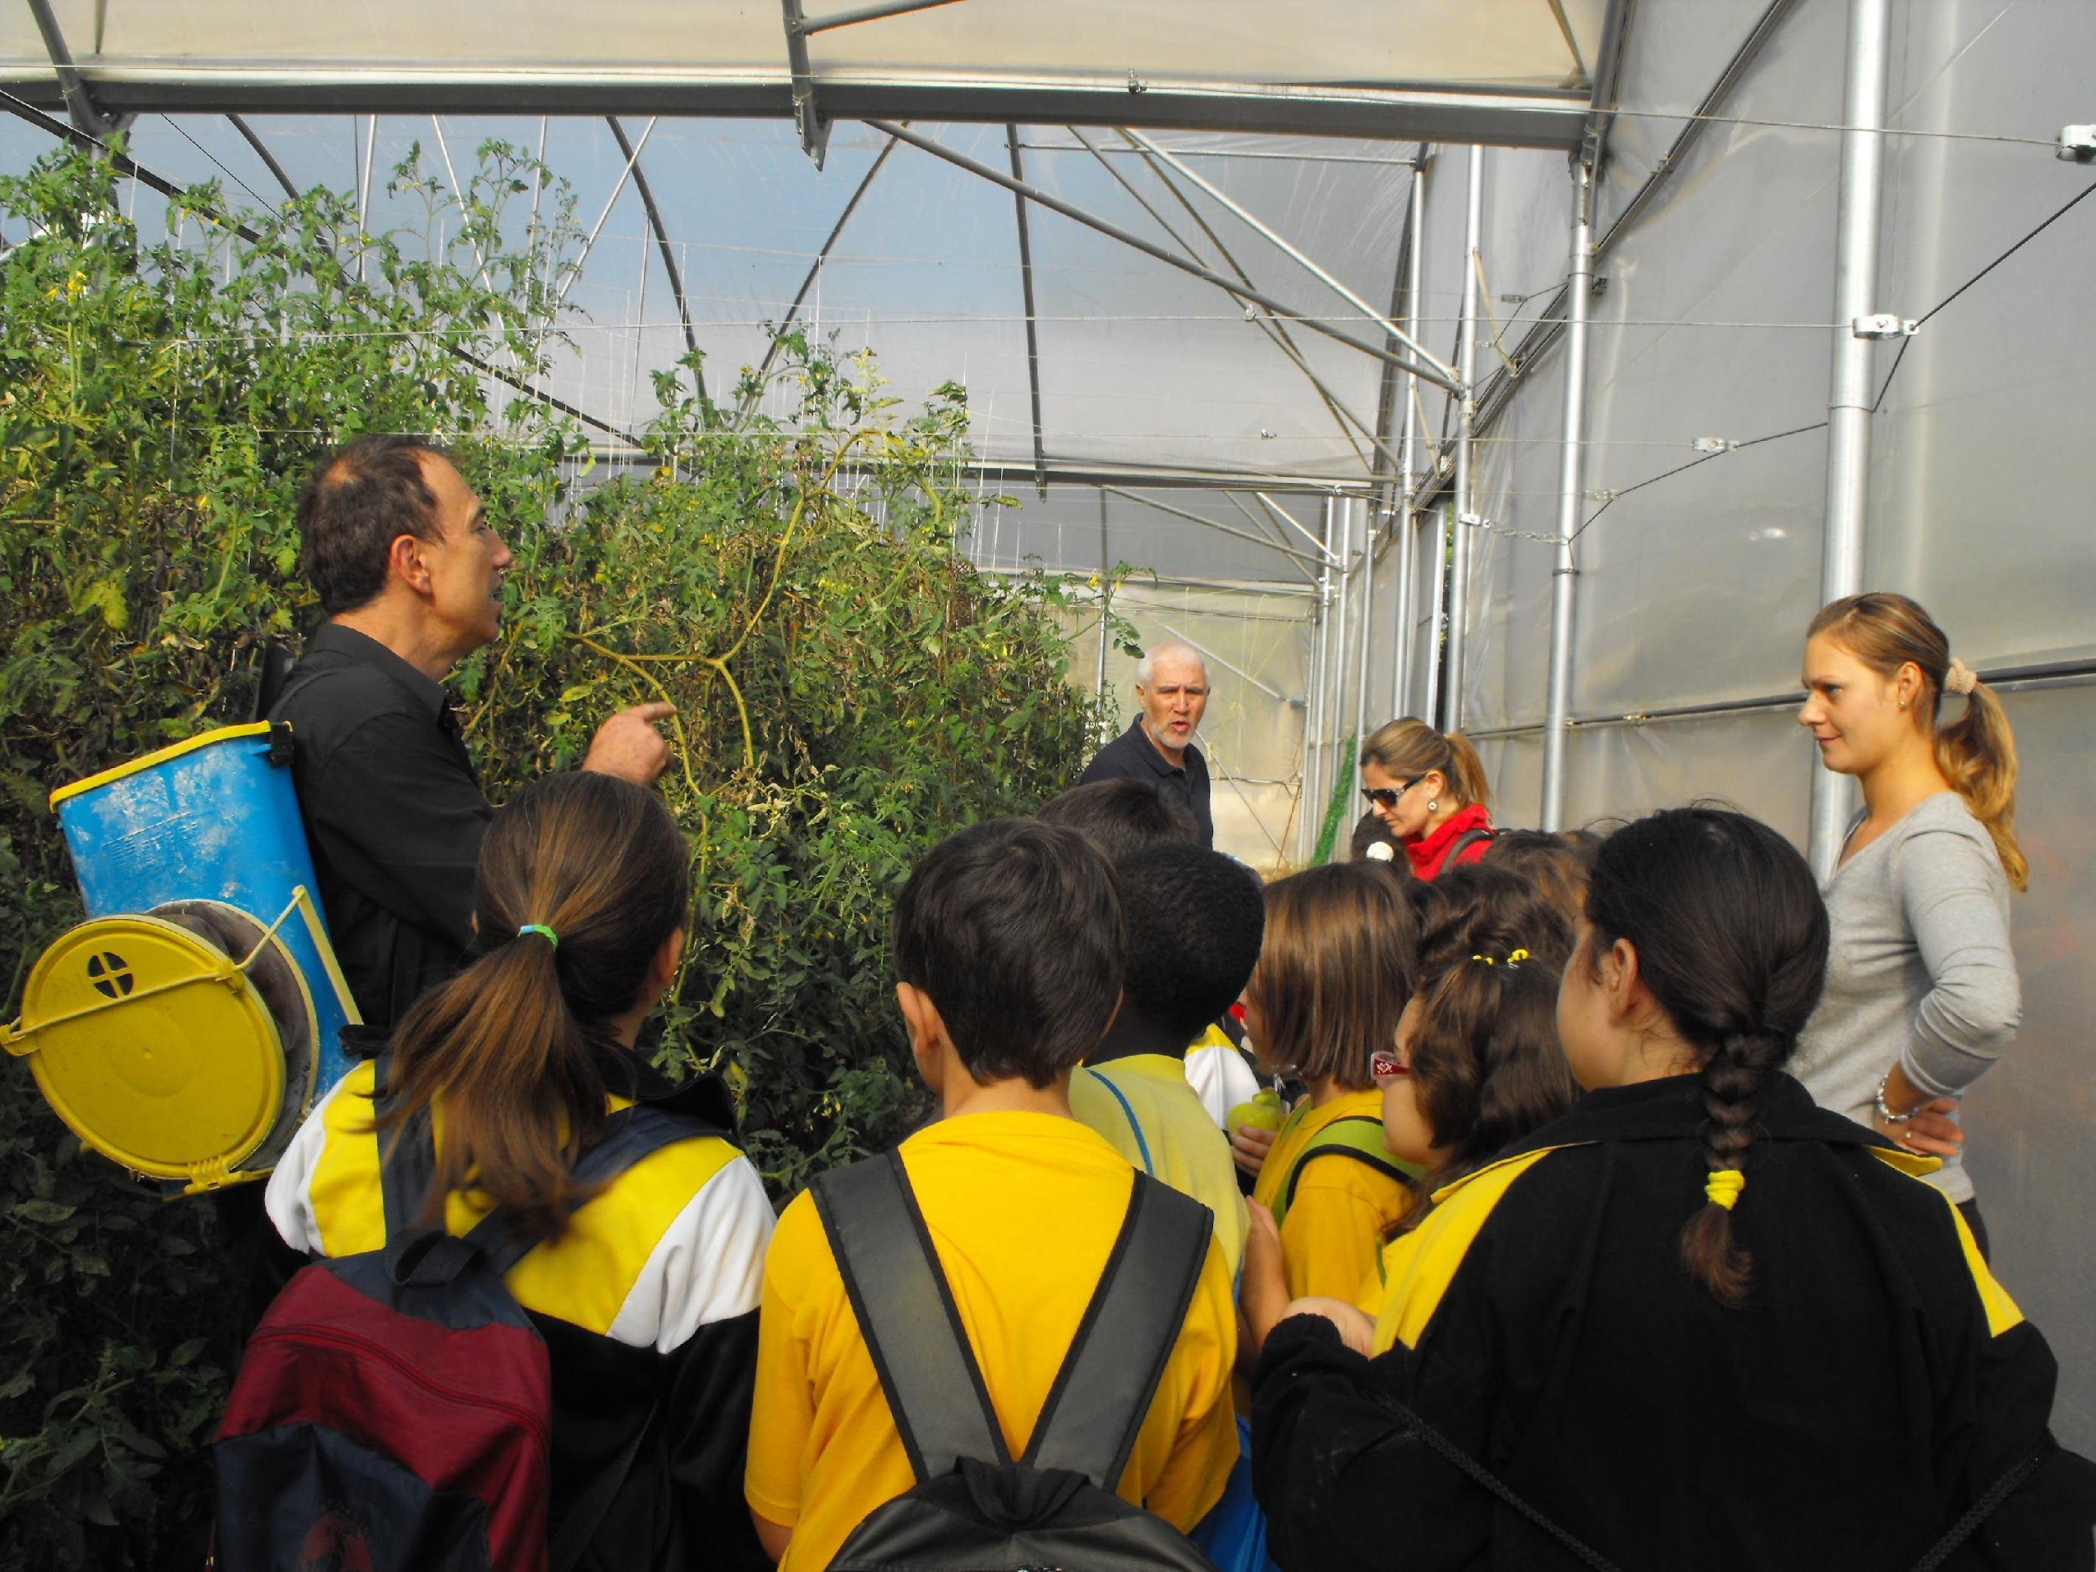
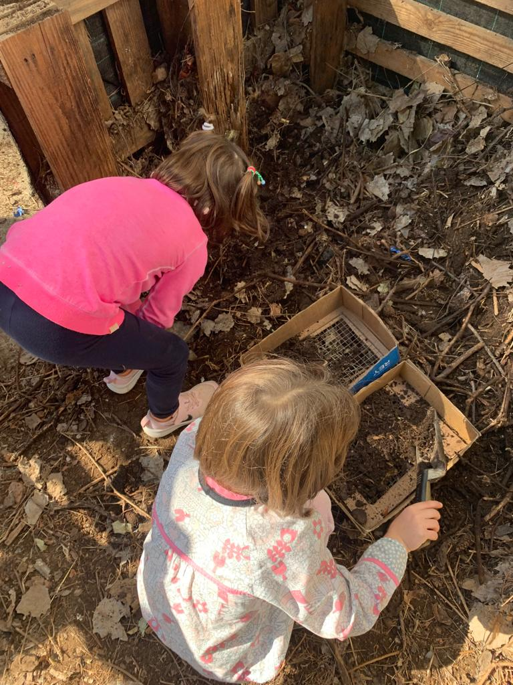
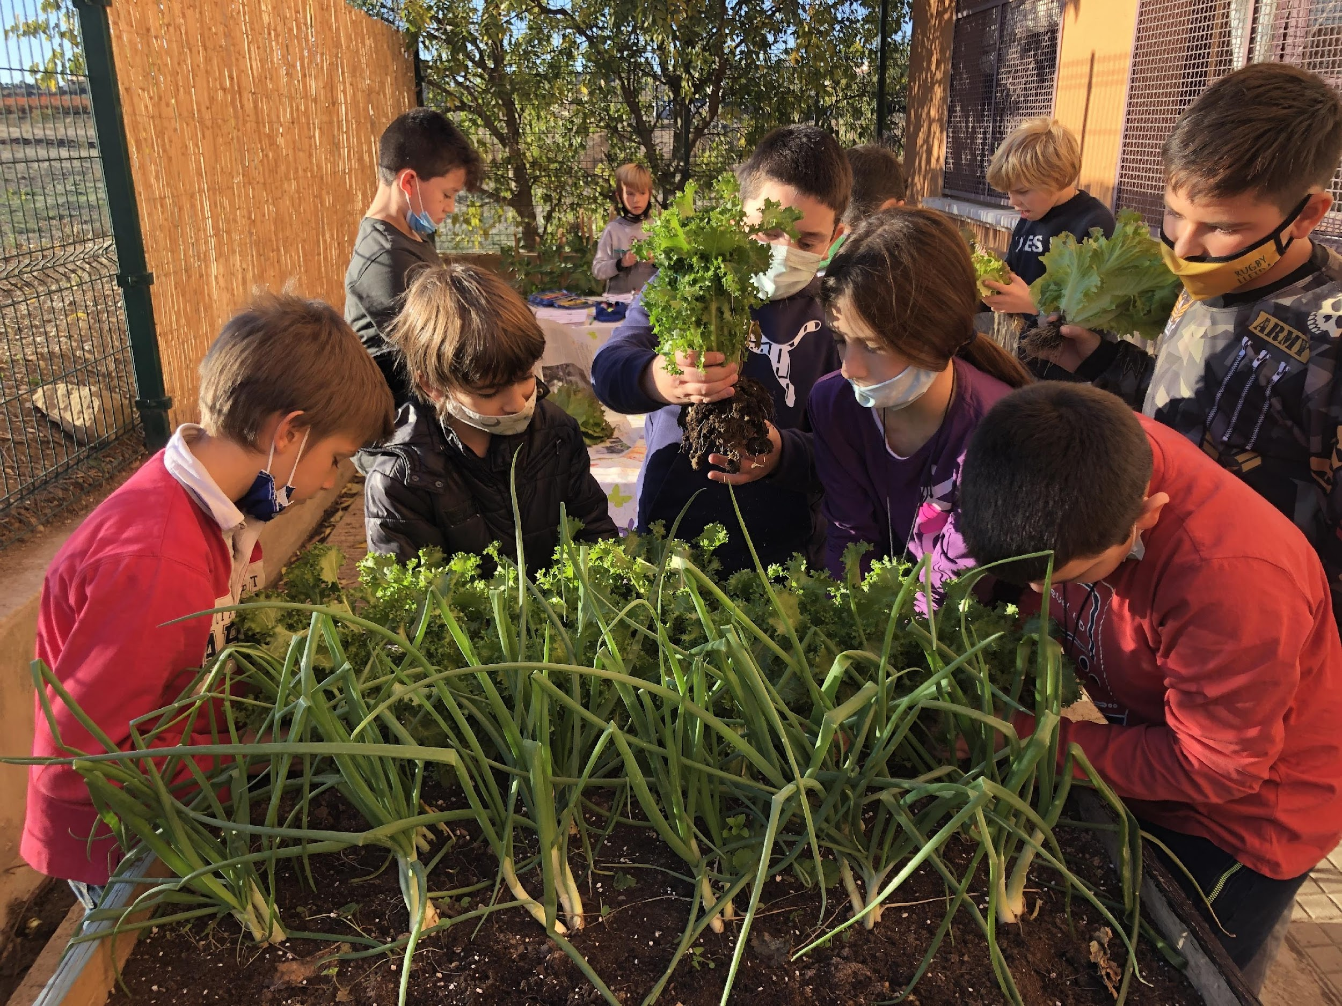
ENFOQUE
¿Qué están haciendo?
Revalorizar el entorno agrícola de la ciudad: valores històricos (identitarios), sociales, ambientales y productivos.
Promocionar los Huertos (familiares y escolares), y la Huerta de Lleida
Fomentar la horticultura ecològica, el auto compostaje, la presencia de biodiversidad y una gestión más natural y sostenible de los espacios libres
¿Cual fue su punto de partida?
- Hace más de 10 años que se promociona la Huerta y los huertos ecológicos desde diferentes iniciativas y se divulga la importancia de la biodiversidad de Lleida.

Slide 4
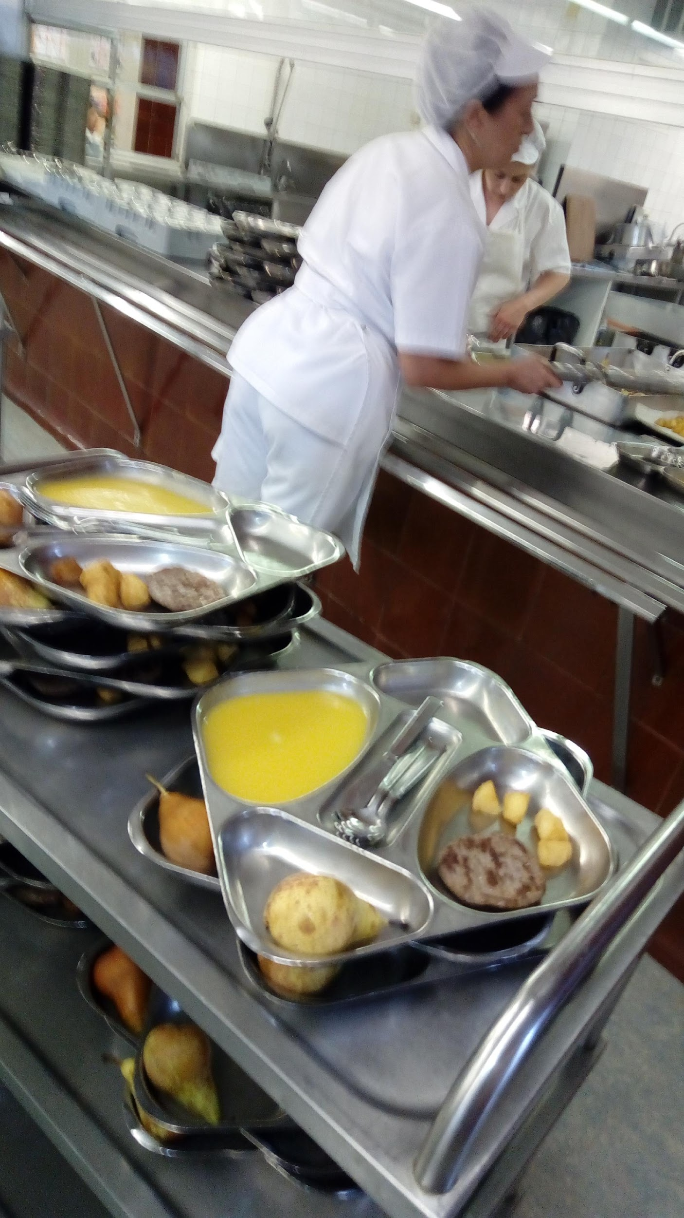
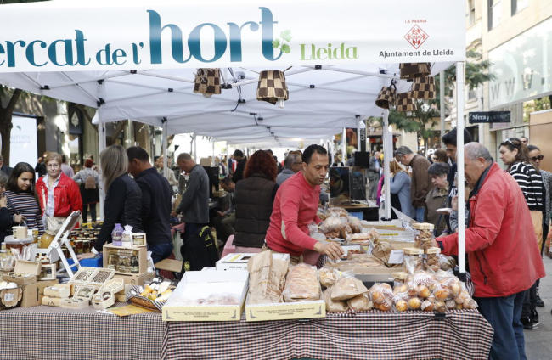
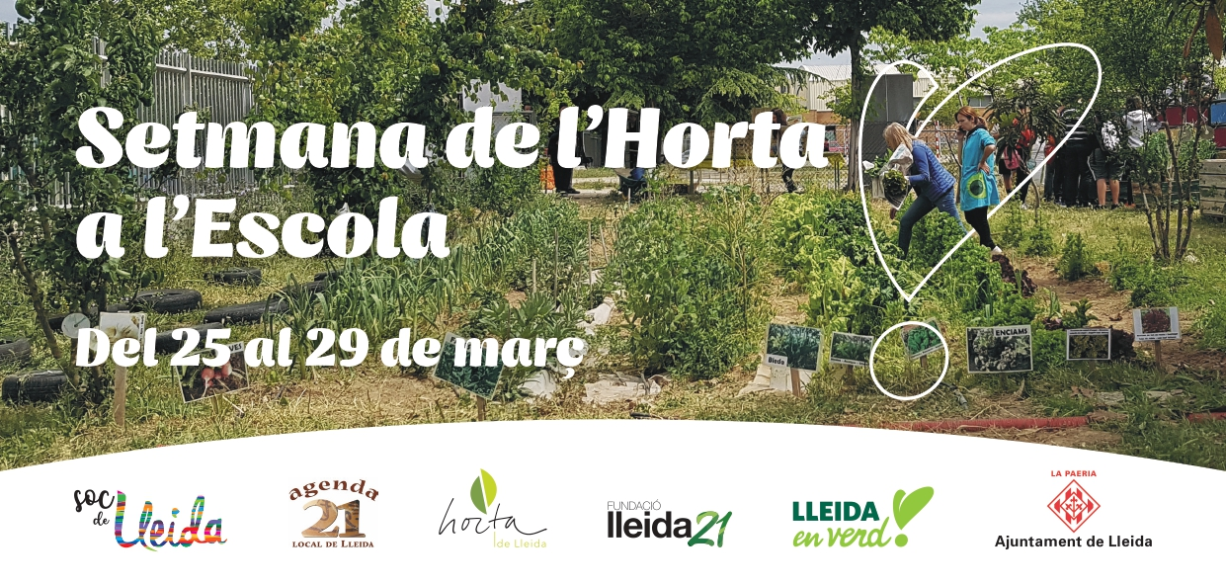
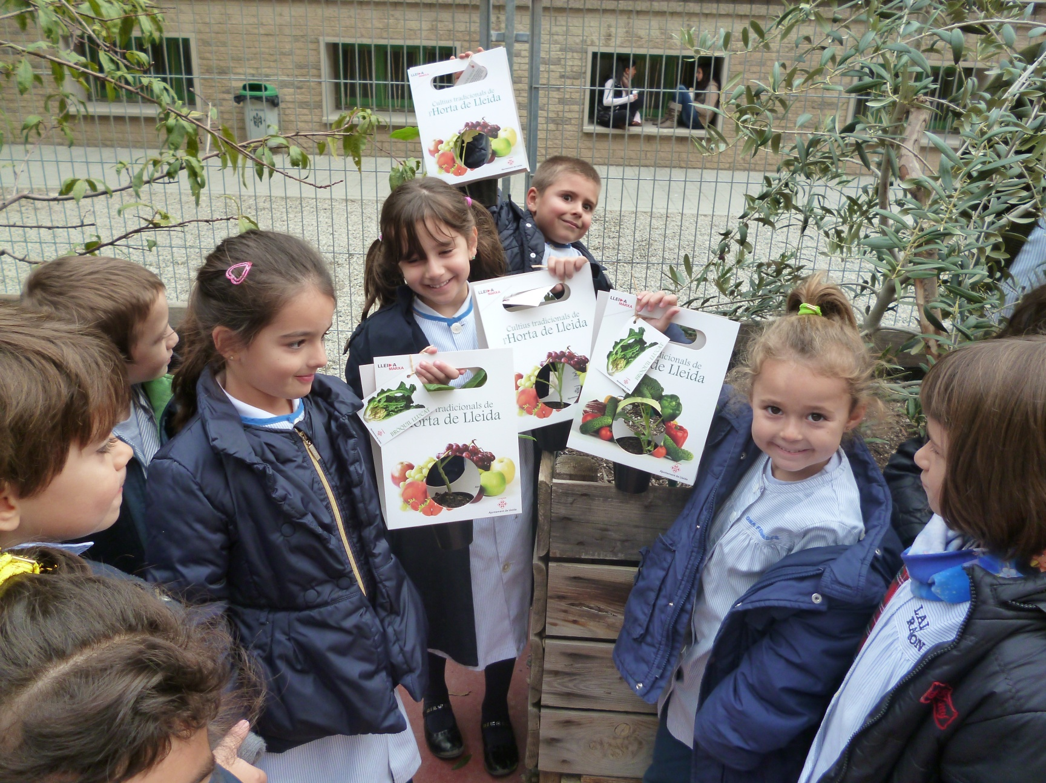
METODOLOGÍA
Las herramientas utilizadas han sido:
- acercar las escuelas y la ciudadanía a las explotaciones agroganaderas de la Huerta (visitas guiadas, mercado de proximidad, …)
- fomentar los huertos sociales y escolares, y el compostaje, con formación, asesoramiento, recursos y dinamización social
- dar a conocer la biodiversidad y favorecer su presencia (introduciendo variedades tradicionales de hortalizas, instalando refugios de fauna,…)
El proyecto lo lidera el Ayuntamiento de Lleida (con colaboraciones puntuales de la Universidad de Lleida, las asociaciones de productores y de vecinos, la AdV Ecológica de Ponent,…)
La acción se financia con fondos propios y ayudas europeas (Proyecto Agriproxi, PRTR Next Generation,…)

Slide 5
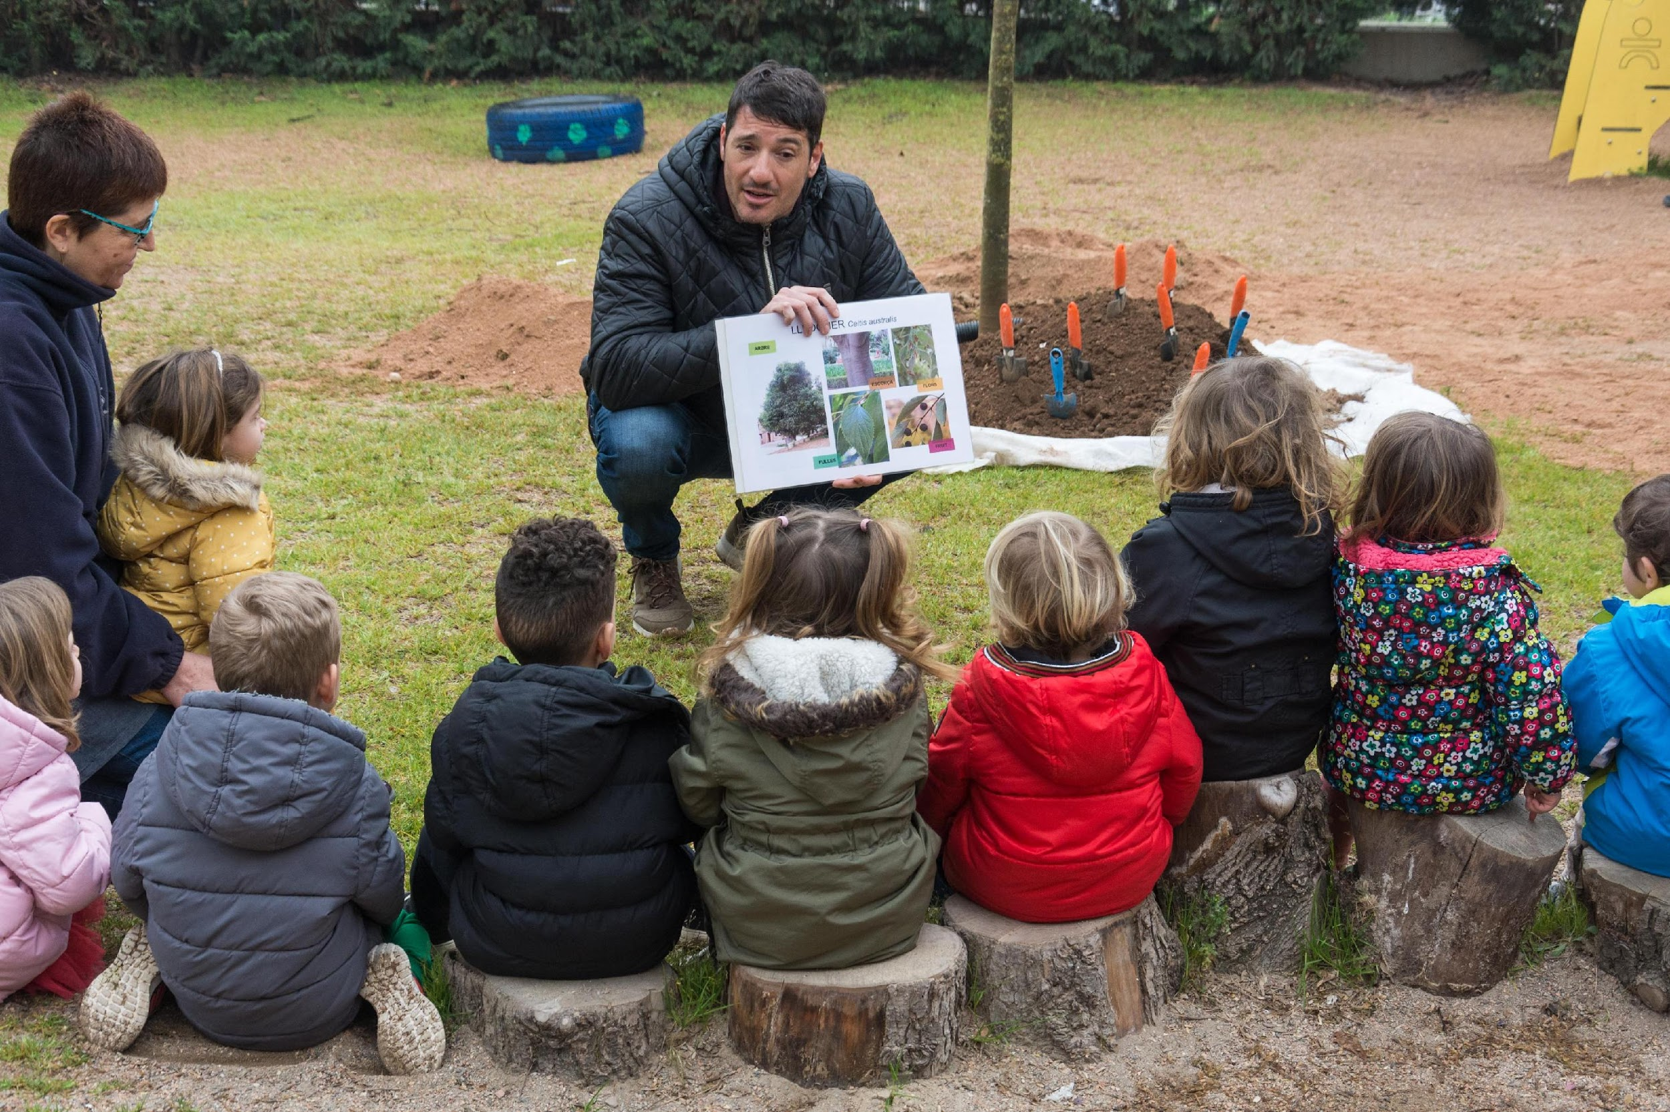
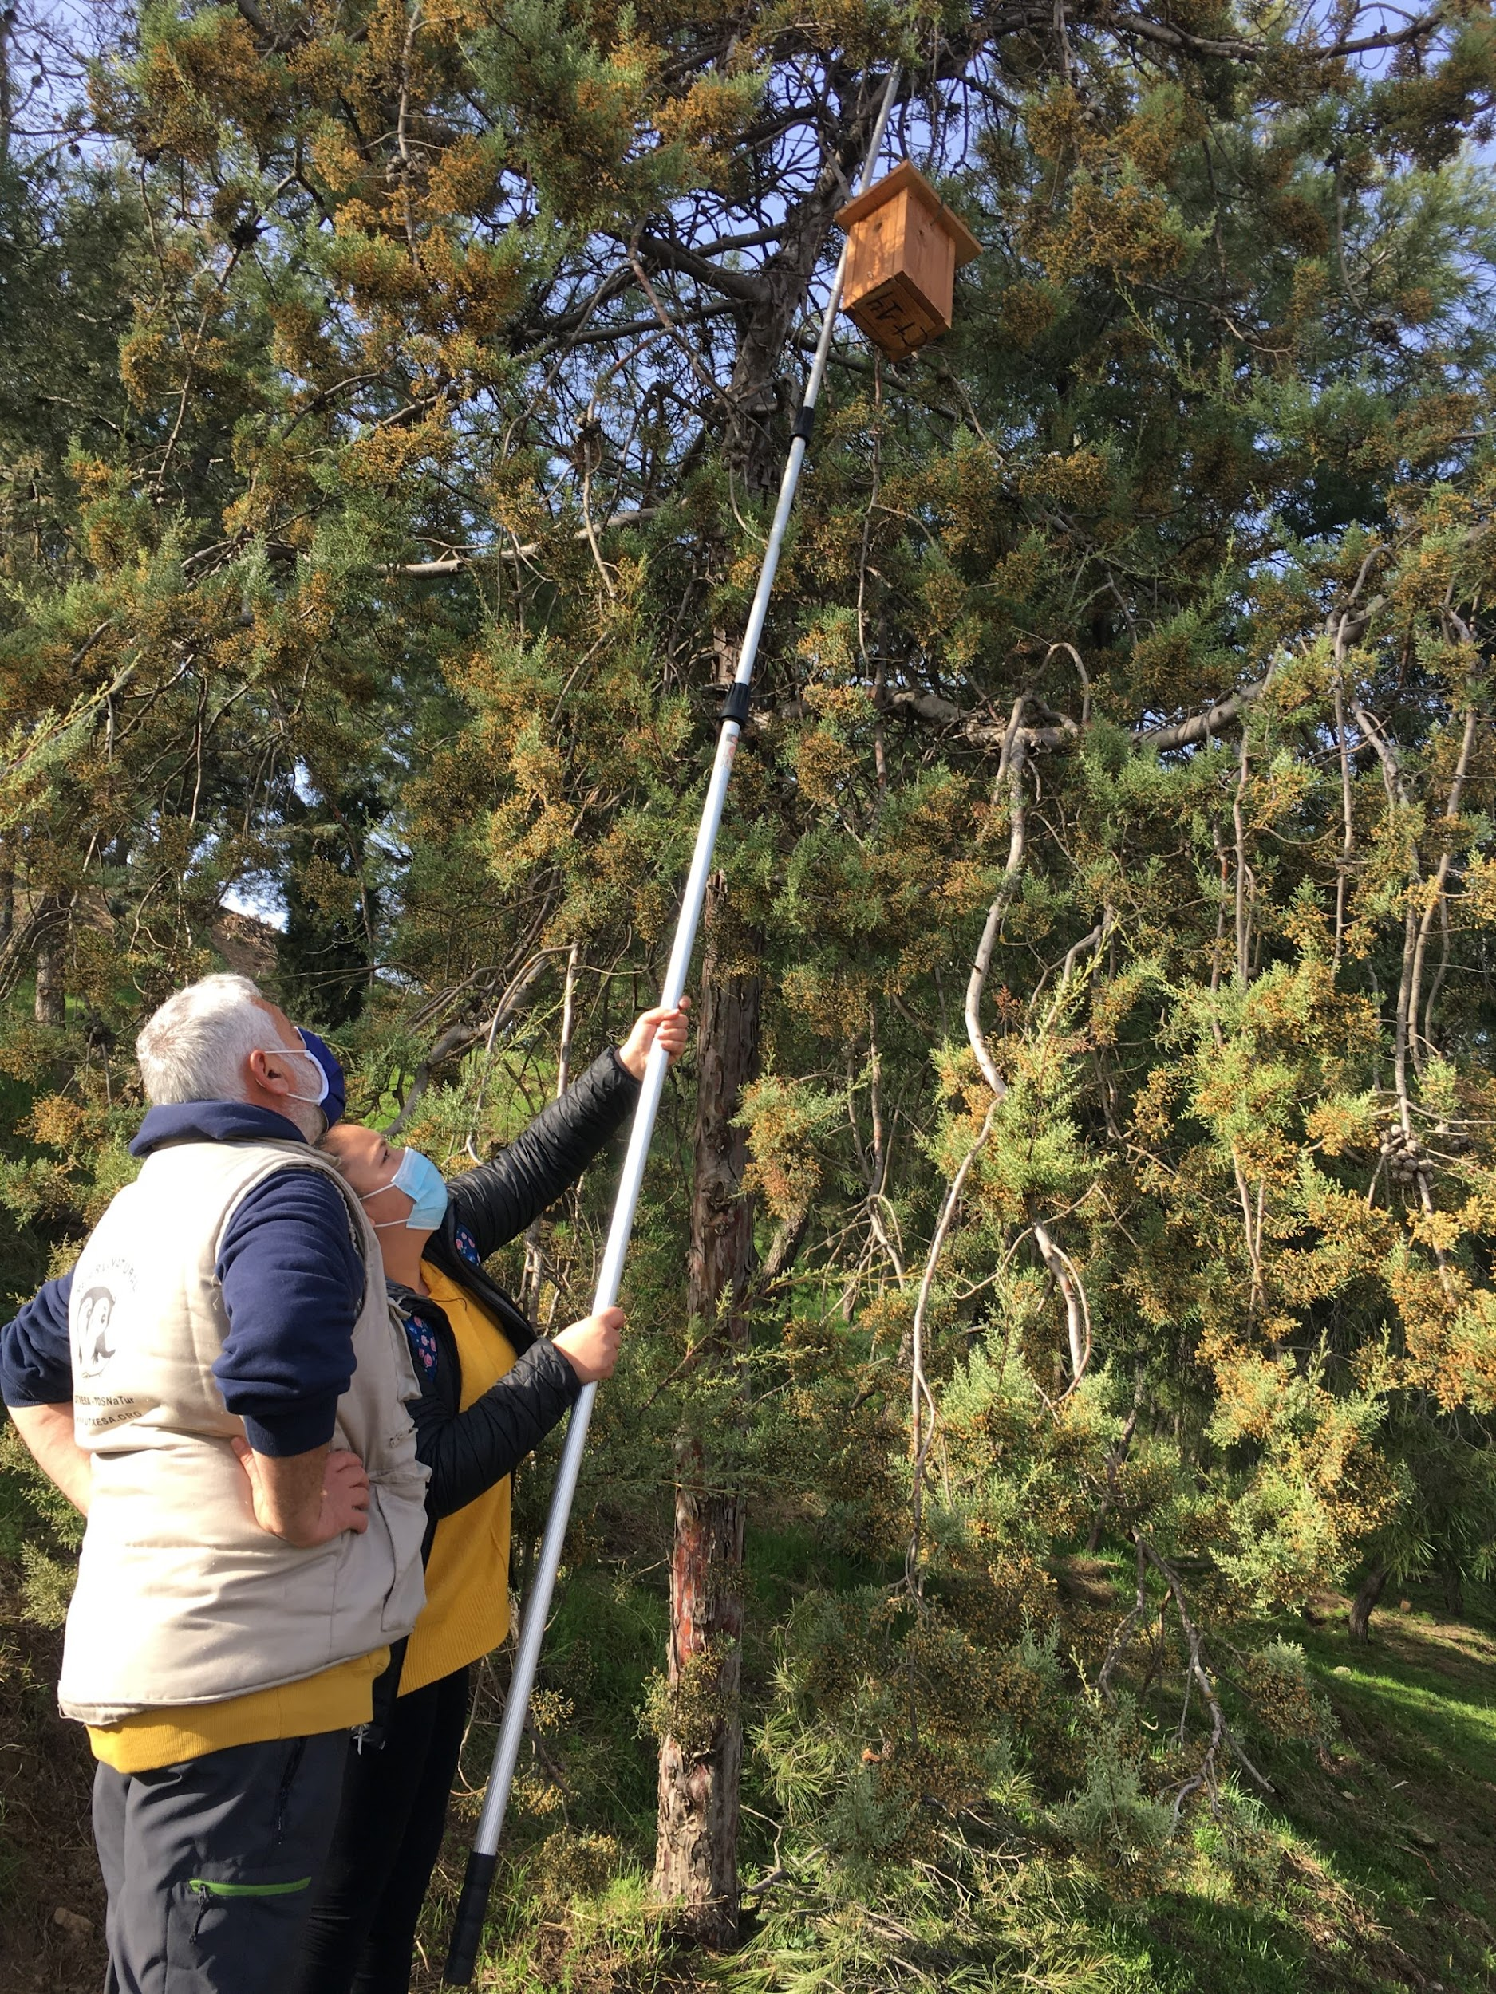
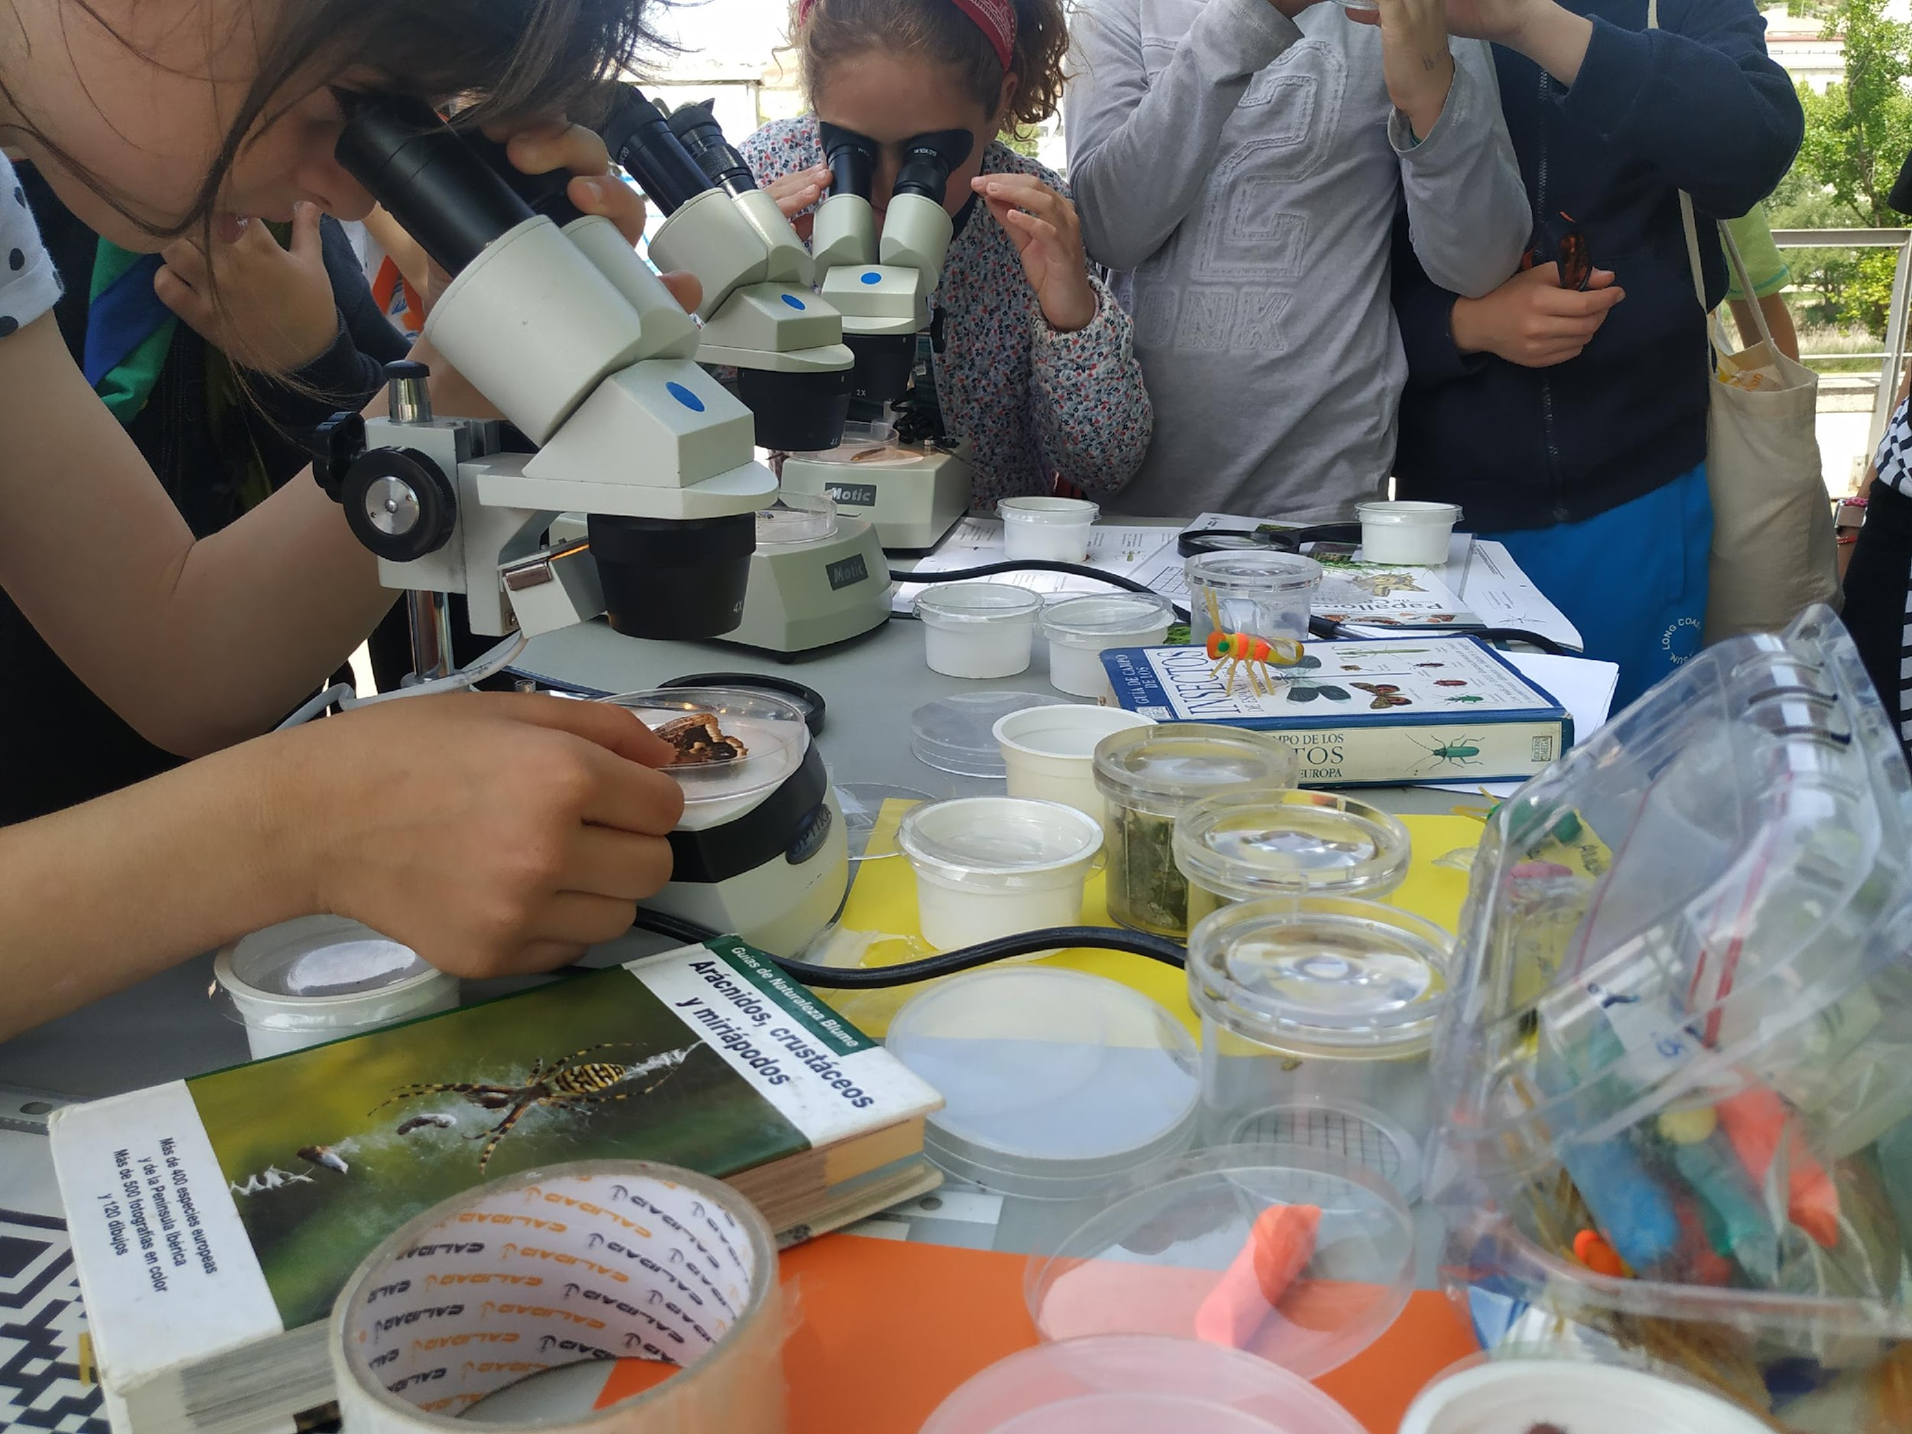
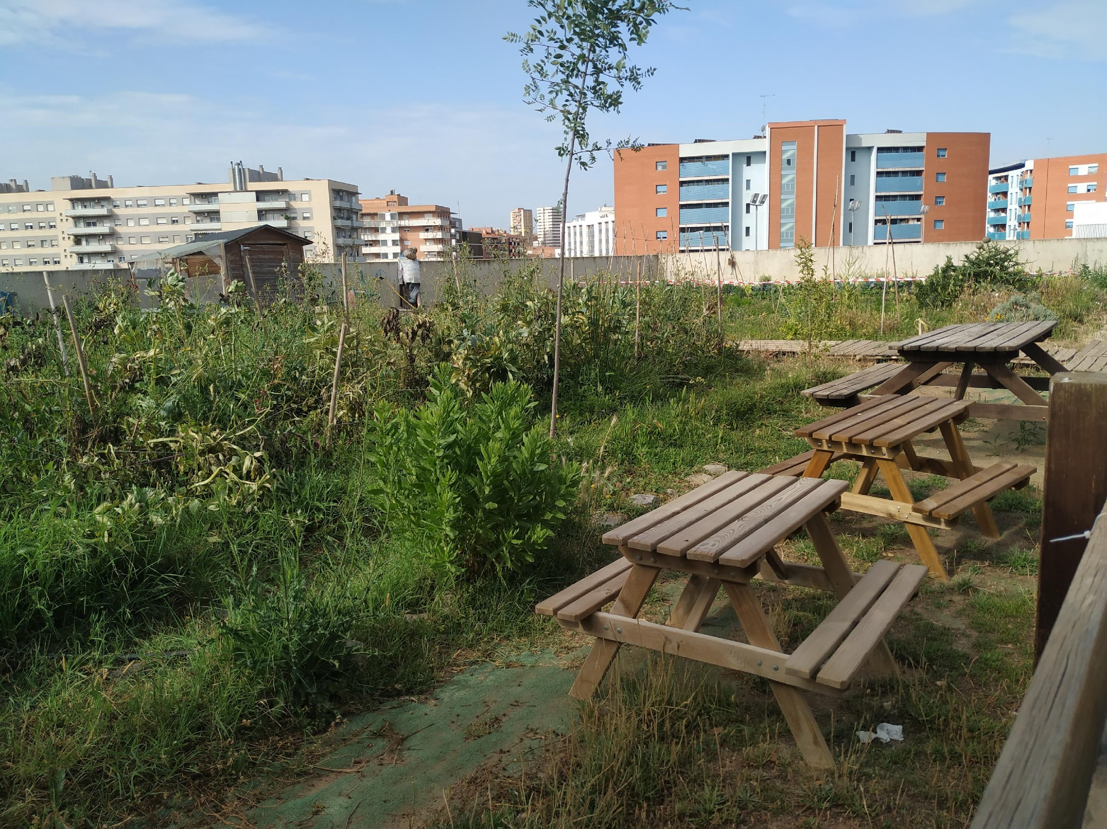
RESULTADOS
¿Qué han logrado?
Crear una red social de personas /entidades /productores/ escuelas que se apoyan
Reforzar el vínculo de las personas con la naturaleza y su entorno.
Recuperar variedades tradicionales de hortalizas y ayudar a la mejora de la biodiversidad urbana
Próximos pasos
Renaturalizar la ciudad a partir de la creación de oasis de biodiversidad, de realizar una gestión más “natural” del verde urbano, de conectar mejor huerta/ciudad (sendas verdes, corredores ecològicos)…
Desafío: Cómo ampliar el vínculo con la naturaleza y el entorno al conjunto de la ciudadanía

Slide 6
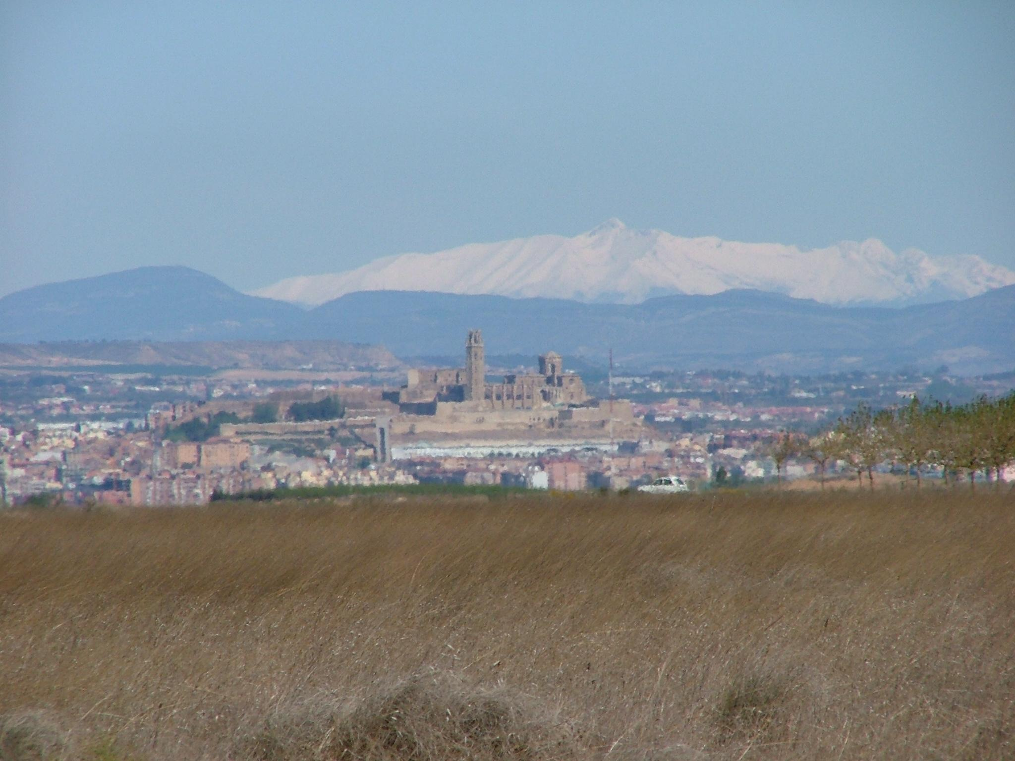
LECCIONES APRENDIDAS
Lecciones claves del proceso
La importancia de visibilizar y dar a conocer o reconocer, lo que queremos que se valore
Buscar el vínculo personal, la experiencia personal, para entender y poder actuar.
Retos:
Garantizar que las iniciativas se puedan mantener en el tiempo
Necesidad de repetir a lo largo del tiempo la formación /asesoramiento/ recursos…
Garantizar la incorporación de productos de la Huerta de Lleida al día a día de escuelas y ciudadanos

